Slide 1
Rapport d’orientations budgétaires 2025
Commune de Vaugneray

Slide 2
Introduction
Sommaire
Rétrospective 2024
Prospective et état de la dette
Budgets annexes
Orientations budgétaires 2025
Fiscalité 2025
Cadre juridique
Dans les communes de 3 500 habitants et plus, le maire présente au conseil municipal, dans un délai de deux mois précédant l'examen du budget, un rapport sur les orientations budgétaires, les engagements pluriannuels envisagés ainsi que sur la structure et la gestion de la dette.
Ce rapport donne lieu à un débat au conseil municipal, dans les conditions fixées par le règlement intérieur. Il est pris acte de la tenue du débat par une délibération spécifique à caractère non décisionnel

Slide 3
1
Rétrospective 2024

Slide 4
BP - RESULTATS DE L’EXERCICE 2024
Section de fonctionnement
Recettes (A) | 5 505 950,86 €
Dépenses (B) | 4 749 962,10 €
Résultat (C= A-B) | 755 988,76 €
Résultat reporté (D) | 144 232,75 €
Résultat clôture (E = C+D) | 900 221,51 €
Section d’investissement
Recettes (A) | 1 961 003,70 €
Dépenses (B) | 2 193 217,31 €
Résultat (C= A-B) | -232 213,61 €
Résultat reporté (D) | -501 637,07 €
Résultat clôture (E’ = C+D) | -733 850,68 €
Solde 2024 (E+E’) | +166 370,83€

Slide 5
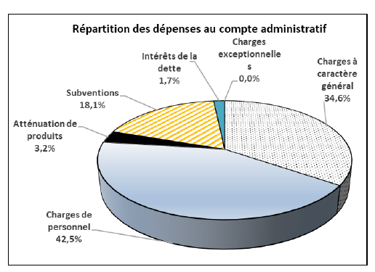
Zoom sur la section de fonctionnement – dépenses
Les dépenses réelles de fonctionnement ont diminué en 2024 de -1,2% par rapport au compte administratif 2023.
Elles s’établiraient à 4 439 011€.
Les charges de personnel constituent le premier poste de dépenses (42,5%) suivi des charges à caractère général (34,6%) et subventions (18,1%).

Slide 6
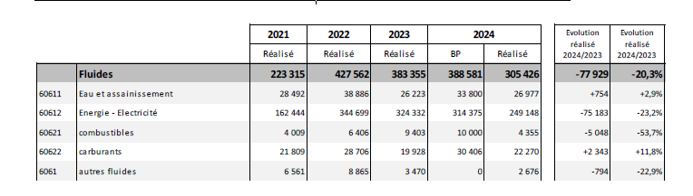
Section de fonctionnement – dépenses – charges à caractère général- fluides

Slide 7
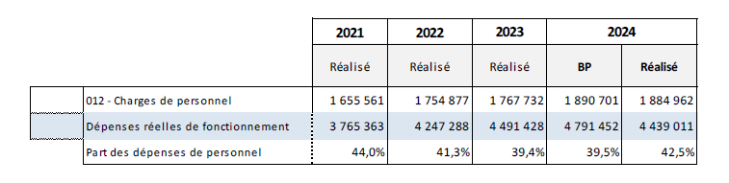
Section de fonctionnement – dépenses de personnel
Les dépenses de personnes représentent 42,50% des dépenses réelles de fonctionnement.
Elles augmentent de +6,6 % par rapport au CA 2023.

Slide 8
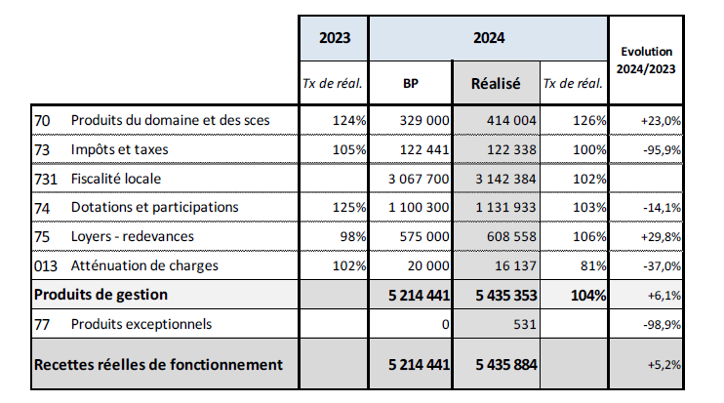
Section de fonctionnement (hors opérations d’ordre) – recettes

Slide 9
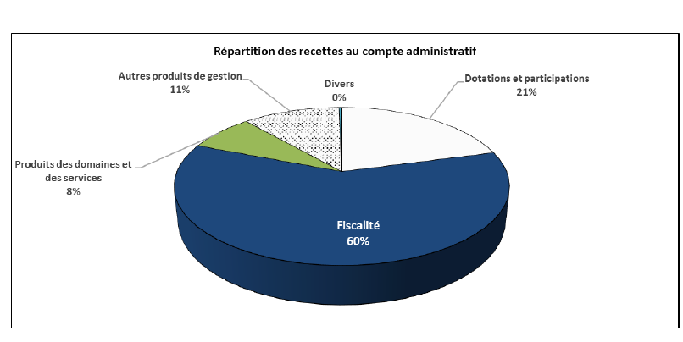
Section de fonctionnement (hors opérations d’ordre) –recettes
Les recettes sont principalement issues de la fiscalité locale (60%) et des dotations (21%).

Slide 10
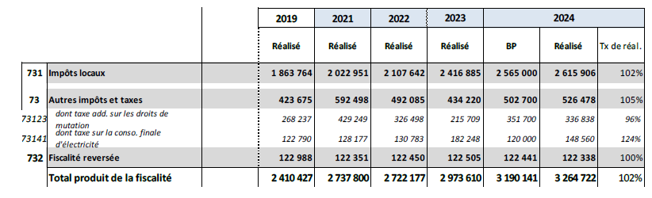
Section de fonctionnement– recettes – la fiscalité
Le produit fiscal varie grâce à l’augmentation du taux de TFPB et la revalorisation des bases. Les bases fiscales ont évolué de 3,9% en 2024

Slide 11
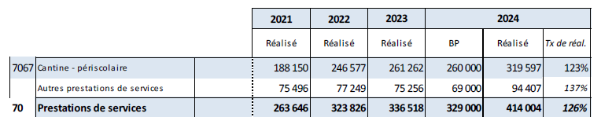
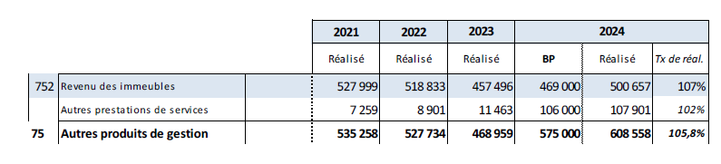
Section de fonctionnement – recettes
L’augmentation de la fréquentation de la cantine scolaire se traduit par une hausse des recettes
Les autres prestations de service augmentent également suite à un décalage entre l’année 2023 et 2024 sur les recettes d’insertion publicitaire.

Slide 12
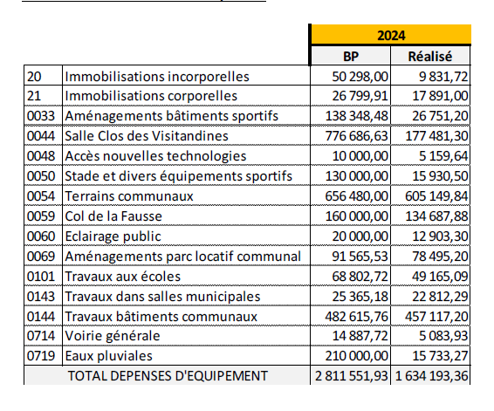
Section d’investissement-dépenses

Slide 13
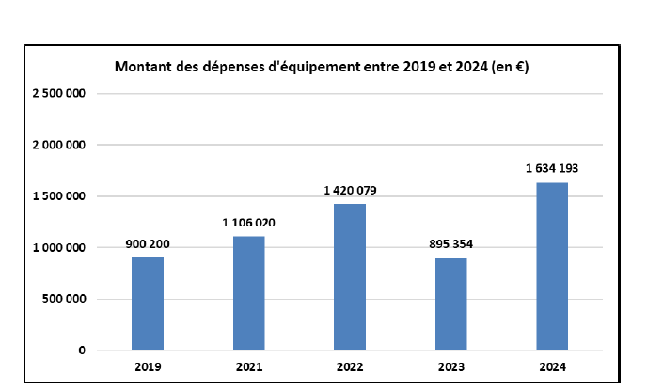
Section d’investissement – dépenses
Les dépenses d’équipement sont en hausse en 2024, notamment du fait d’une acquisition d’une maison d’habitation en vue de sa transformation en salles de restaurant scolaire

Slide 14
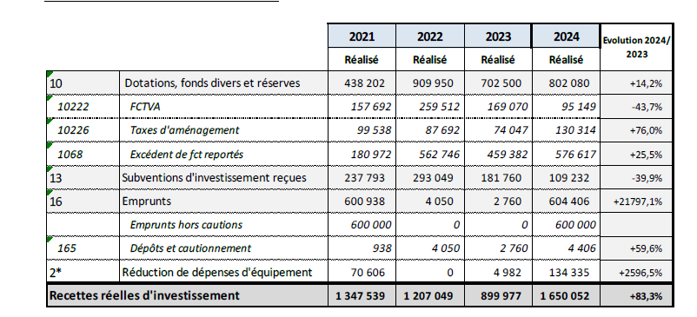
Zoom sur la section d’investissement – côté recettes

Slide 15
2
Prospectives et évolution de la dette

Slide 16
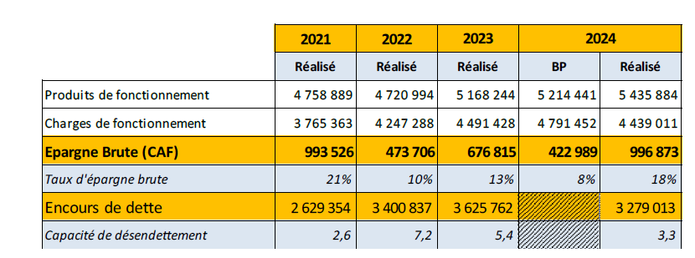
ANALYSE PROSPECTIVE DE LA COMMUNE

Slide 17
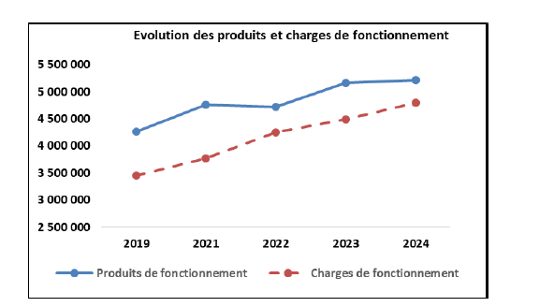
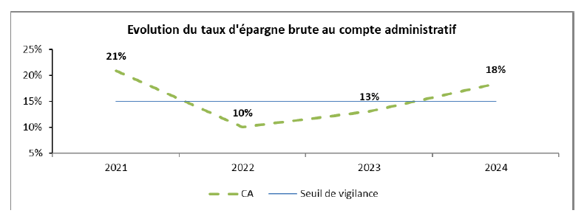
ANALYSE RETROSPECTIVE DE LA COMMUNE
La situation financière de la commune est nettement améliorée par rapport à 2022. Le taux d’épargne brute repasse au-dessus du seuil d’alerte, La capacité de désendettement se rapproche du niveau de 2021 en s’établissant à 3,3 années.

Slide 18
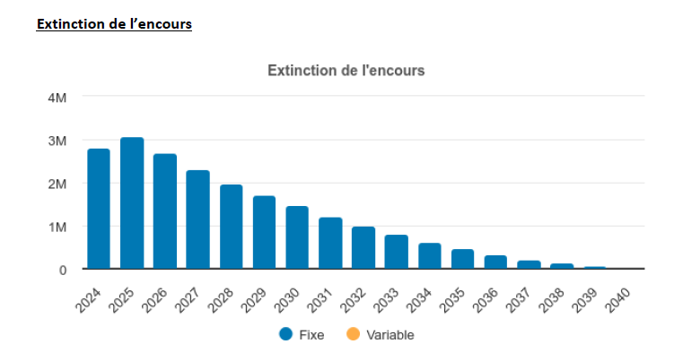
Zoom sur la dette du budget principal

Slide 19
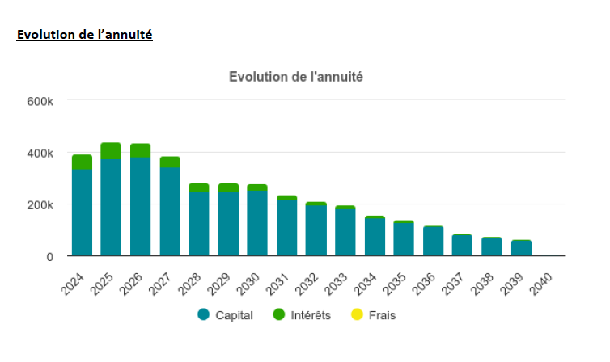
Zoom sur la dette du budget principal

Slide 20
3
Budget annexe PLH

Slide 21
PLH - RESULTATS DE L’EXERCICE 2024
Section de fonctionnement
Recettes (A) | 328 310,72
Dépenses (B) | 315 412,18
Résultat (C= A-B) | 12 898,54
Résultat reporté (D) | 0,00
Résultat clôture (E = C+D) | 12898,54
Section d’investissement
Recettes (A) | 265 666,29
Dépenses (B) | 374 877,07
Résultat (C= A-B) | -109 210,78
Résultat reporté (D) | -179 089,96
Résultat clôture (E’ = C+D) | -288 300,74
Solde 2024 (E+E’) | -275 402,20 €

Slide 22
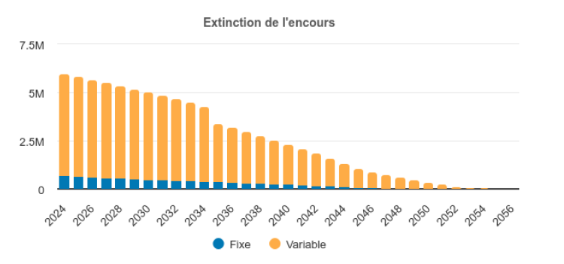
Zoom sur la dette du budget annexe PLH

Slide 23
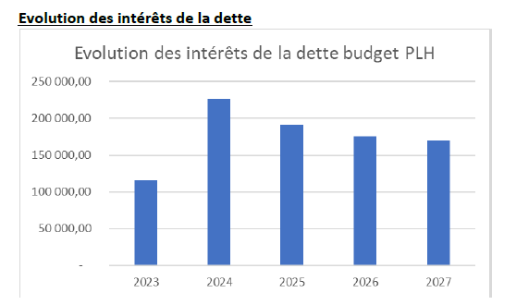
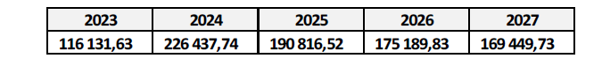
PLH - RESULTATS DE L’EXERCICE 2024

Slide 24
4
Budget annexe Pôle santé

Slide 25
Création d’un pôle santé
Section de fonctionnement
Recettes (A) | 0,00 €
Dépenses (B) | 11 991,00 €
Résultat (C= A-B) | -11 991,00 €
Résultat reporté (D) | 0,00 €
Résultat clôture (E = C+D) | -11 991,00 €
Section d’investissement
Recettes (A) | 1 089 086,41 €
Dépenses (B) | 1 227 056,95 €
Résultat (C= A-B) | -137 970,54 €
Résultat reporté (D) | 0,00 €
Résultat clôture (E’ = C+D) | -137 970,54 €
Solde 2024 (E+E’) | -149 961,54 €

Slide 26
5
Orientations budgétaires

Slide 27
ORIENTATIONS BUDGÉTAIRES
Afin d’offrir à chaque habitant une parfaite équité d’accès aux services publics et une égalité de traitement, outre les actions courantes conduites par la commune, il est précisé que les orientations du budget 2025 porteront sur les objectifs suivants :
Soutien à l’éducation et à la jeunesse
Participer à la protection de l’environnement et à la transition énergétique
Développer des actions culturelles permettant la rencontre et la mobilisation des habitants
Maintenir la qualité d’accueil des équipements de la commune
Promouvoir une offre de logements et des aménagements fonciers correspondant aux besoins du Programme Local de l’Habitat
Accompagner l’ensemble des politiques sociales et d’insertion afin de briser l’isolement des personnes en difficulté
Favoriser le développement des commerces, le soutien aux associations communales et le maintien des services publics sur la commune

Slide 28
ORIENTATIONS BUDGÉTAIRES 2024
Le budget 2025 se poursuit avec des opérations lancées en 2024.
Fin de la Construction et livraison du pôle santé
Lieu d’exposition au monastère des Visitandines
Aménagement d’une maison au col de la Fausse
Aménagement Restaurant scolaires & travaux dans les écoles
Travaux sur le réseau d’eaux pluviales de la déserte

Slide 29
ORIENTATIONS BUDGÉTAIRES 2025
Rénovation salle du conseil & étude rénovation salles du lavoir
Travaux d’isolation salles des sports et boulodrome
Création d’un réseau de chaleur
Extension du cimetière
Isolation local « Temps et Partage »
Rénovation de logements communaux
Réseaux eaux pluviales rue du Dronaud

Slide 30
6
Fiscalité

Slide 31
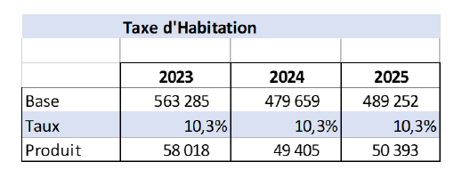
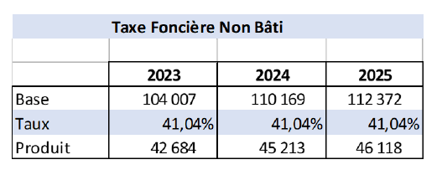
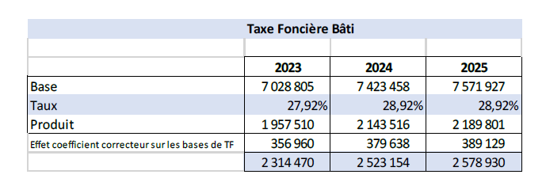
Fiscalité et taux d’imposition
L’évolution des bases font l’objet d’une revalorisation des bases (+1,7% pour 2025) et une revalorisation physique pour prise en compte des nouvelles construction ( estimée à 0,03%)
Il n’est pas prévu d’augmentation de taux en 2025

Slide 32
Fiscalité et taux d’imposition
 | Proposition taux 2025
Taxe d’habitation sur les résidences secondaires | 10,30 %
Taxe foncière sur les propriétés bâties | 28,92%
Taxe foncière sur les propriétés non bâties | 41, 04%

